Slide 1
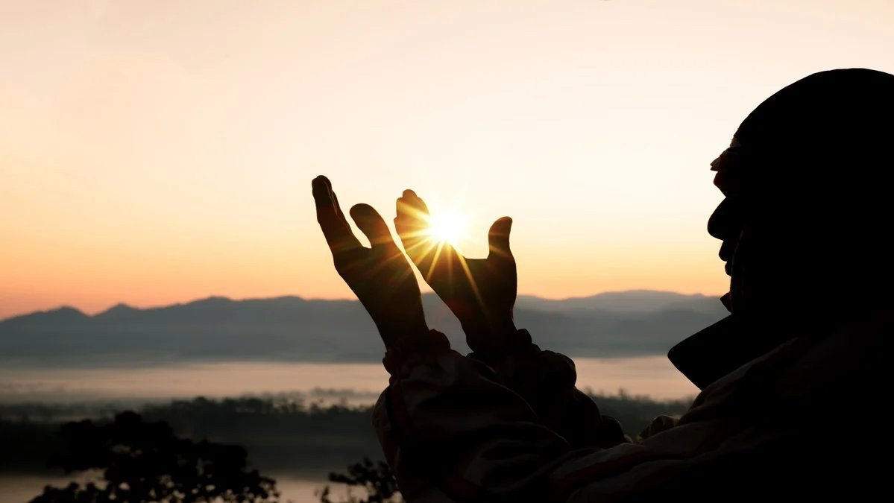
認
坦然的承認 · 人應有的態度
第 25 個鑰字 · 一個字，一個福音信息
Notes:
【約0.5分鐘】今天只講一個字——「認」，設計主題是「坦然的承認」。先讓朋友放鬆：給我大約十五分鐘，聽完再一起討論。本篇已按福音需要調整順序：先從生活談起，再回到經文，內容取自原文。

Slide 2

你有沒有想過……？
除了認罪，聖經還說到另一種什麼「認」？
Notes:
【約1.5分鐘】開場提問：除了認罪，聖經還說到另一種什麼「認」？ 讓朋友先說兩句，建立關係，不要急著辯論，也不要一開始就先背經文。

Slide 3

心信口認得救
•
心裡信是向着神的
•
口裡承認是對着人的
•
呼求主名就是認主
認
經文：「因為人心裡信，就得着義；口裡承認，就得救。」（羅十10）
Notes:
【約2.2分鐘】心信口認得救。投影片上的講解就是原文該段的濃縮，講的時候可以照著說，再展開一兩句自己的見證，不要偏離原文。

Slide 4

承認神成肉體
•
外面是人裡面是神
•
耶穌意即耶和華救主
•
惟一無罪能成功救贖
認
經文：「凡承認耶穌基督是在肉體裡來的，就是出於神的。」（約壹四2）
Notes:
【約2.2分鐘】承認神成肉體。投影片上的講解就是原文該段的濃縮，講的時候可以照著說，再展開一兩句自己的見證，不要偏離原文。

Slide 5
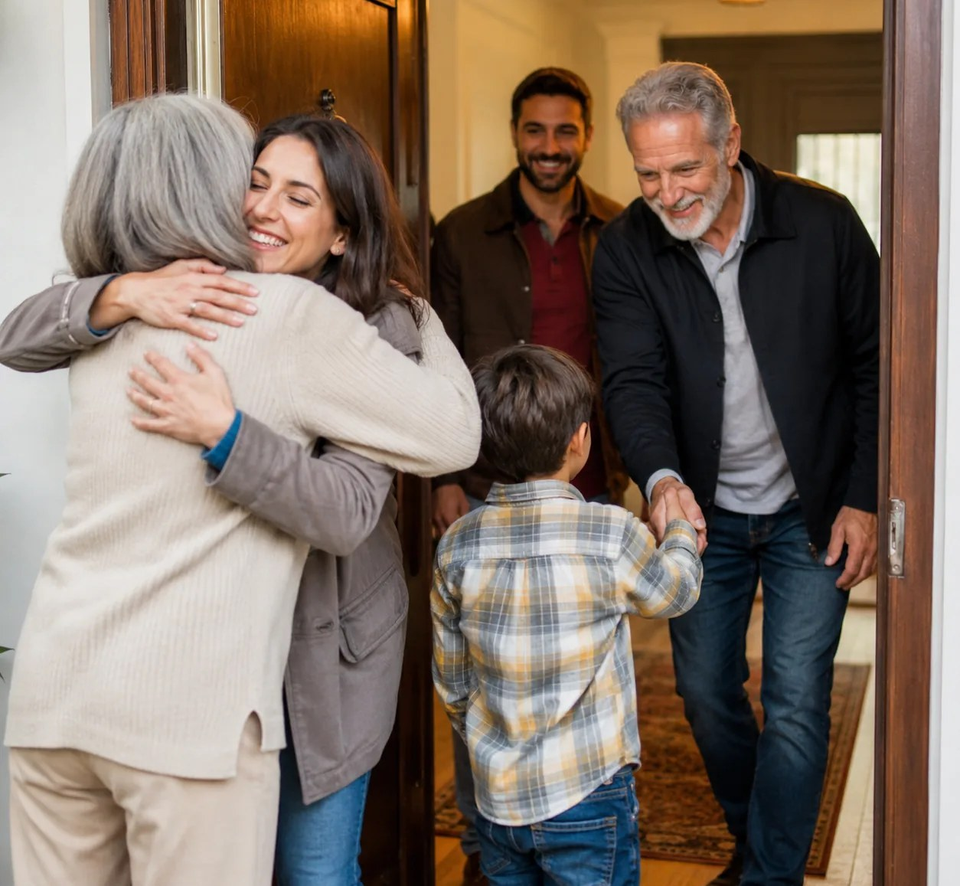
承認子連父有
•
接受就得權柄作兒女
•
得神作父享父家福分
•
浪子得袍戒指肥牛犢
認
經文：「承認子的連父也有了。」（約壹二23）
Notes:
【約2.2分鐘】承認子連父有。投影片上的講解就是原文該段的濃縮，講的時候可以照著說，再展開一兩句自己的見證，不要偏離原文。

Slide 6
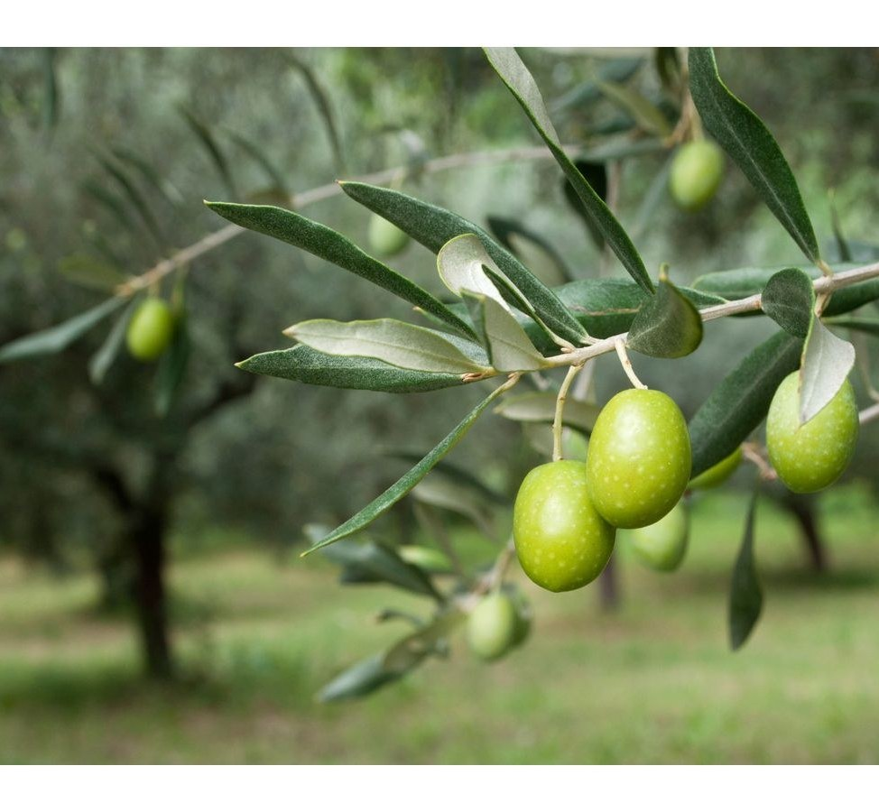
在主裡承認互住
•
承認就進生機的聯結
•
在祂裡面祂在我們裡面
•
呼求主名享受主作一切
認
經文：「凡在人面前，在我裡面承認我的，我在我諸天之上的父面前，也必在他裡面承認他。」（太十32）
Notes:
【約2.2分鐘】在主裡承認互住。投影片上的講解就是原文該段的濃縮，講的時候可以照著說，再展開一兩句自己的見證，不要偏離原文。

Slide 7
回到經文 · 本篇一覽
「認」的鑰字經文
羅十10：人心裡信，就得着義；口裡承認，就得救
太十32：凡在人面前承認我的，我在父面前也必承認他
約壹二23：承認子的連父也有了
約壹四2：凡承認耶穌基督是在肉體裡來的，就是出於神的
約壹四15：凡承認耶穌是神兒子的，神就住在他裡面
這些經文，就是剛才信息的根據。
Notes:
【約1分鐘】講完生活與信息後，再把本篇篇首的鑰字經文讀一遍，幫助朋友把剛才聽到的信息對回經文上。

Slide 8

福音的答案 · 坦然的承認
福音的答案
•
心裡信神叫主從死復活
•
口裡認耶穌為主就得救
•
承認就與主聯結互住
主一生最大的工作就是死與復活：死擔負全人類的罪，使罪得赦免；復活將神聖生命分賜給相信接受的人。因此心裡信不僅信祂的死，更信神叫祂從死人中復活。口裡承認不是獨立的事，乃是因信而有的自然表現；一得救、心裡相信時，口裡就承認。
Notes:
【約1分鐘】主一生最大的工作就是死與復活：死擔負全人類的罪，使罪得赦免；復活將神聖生命分賜給相信接受的人。因此心裡信不僅信祂的死，更信神叫祂從死人中復活。口裡承認不是獨立的事，乃是因信而有的自然表現；一得救、心裡相信時，口裡就承認。

Slide 9
抉擇
今天，你願意嗎？
現在就口裡認耶穌為主，心裡信神叫祂從死人中復活，就必得救。
不需要先作好、改好，只要現在作一個決定。
Notes:
【約0.5分鐘】直接、溫和地問，不要強逼。朋友若有問題，記下來，講完禱告後再回答。

Slide 10
一起禱告 · 講一句，跟一句
哦，主耶穌
1
主耶穌，我心裡相信你從死復活
2
主耶穌，我口裡承認你是主
3
主耶穌，我承認你是神的兒子
4
主耶穌，求你住在我裡面，我也住在你裡面
凡心裡相信，口裡承認，呼求主名的，就必得救。
Notes:
【約1分鐘】邀請朋友開口跟著禱告，一句一句慢慢來。只要他願意開口呼求主名，就恭喜他得救了，並立刻約定下一次見面。

Slide 11
下一步
不要讓這個福音停在今天
•
留下聯絡方式，約定下次見面
•
邀請參加小排或福音聚會
•
每天花一點時間呼求主名、讀經禱告
人阿，你在那裏，第二十問；福音問題，第四十三問；神的經營，第一章；新約總論，第九十三篇；初信課程，第二課；神與人奧祕的關係，第一篇；在靈裏與主互住的生活，第三篇；住在主裏面，享受主生命，第二篇。
Notes:
【約0.5分鐘】結尾：留下手機或 Line，立刻邀請到小排或下次福音聚會。

